Slide 1
Psychosociální intervence a možnosti časné diagnostiky a intervence u osob majících problém s alkoholem?
Michal Miovský
Celostátní AT konference, Sečská přehrada (4. června, 2013)

Slide 2

Podpora
Firma Lundbeck Česká republika s.r.o.
Projekt NETAD, reg. č. CZ.1.07/2.4.00/17.0111 OP VK. Tento projekt je spolufinancován Evropským sociálním fondem a státním rozpočtem ČR.

Slide 3
Časná diagnostika je prvním předpokladem úspěchu
Jedná se o jednoduché nástroje zvládnutelné jak jinými zdravotníky, sociálními pracovníky, tak i zaškolenými neprofesionály.
V českém jazyce se nabízí hned několik nástrojů – např. již představený AUDIT-C. Na internetu se je možné setkat s různými variantami sebetestování – viz např. www.adiktologie.cz nebo www.drogy-info.cz.
Jednoduchost a rychlost výsledku má své klady a zápory: jedná se o tak základní kritéria, že jsou jednoduchá na pochopení i demonstraci – současně ale kolidují s tím, že tato kritéria potenciální pacient atakuje již dlouho a má ve svém okolí často mnoho dalších: „kdyby to bylo tak zlé, tak bych v tom přece nyní nebyl z nich všech sám...“

Slide 4
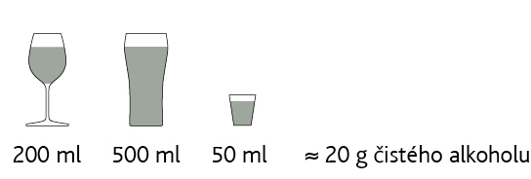
Vysoce rizikové pití
Spotřeba alkoholu
  Vysoce rizikové pití ( ♂ > 60 g alkoholu;
  ♀ > 40 g alkoholu) i po 2 týdnech úsilí o snížení
VÍNO
PIVO
DESTILÁT

Slide 5
Úskalí časné diagnostiky a intervence
složitost sociální a ekonomické situace.
Komorbidity: somatické a především psychiatrické.
Limity dané aktuální situací – její hranice a možnosti (vyšetření praktickým lékařem, návštěva jiného specialisty – dentista, internista atd., traumatologie....).
Ambice intervenující osoby: stojí proti době naše možnosti, možnosti intervence a nastavení osoby a situace.
Dovednosti: ne každý má stejnou dovednost a kvalitní tréning a ne každý své schopnosti rozvíjí dále kultivuje.
Přesnost a přesvědčivost: i osobní charisma a schopnost zaujmout a být přesvědčivý a umění adekvátně aplikovat metodu, je individuálně odlišné.
Ne každý si troufne realizovat.....

Slide 6
Mezi používané metody patří například dotazník CRAFFT, zmíněný AUDIT, vytvořený pro kombinaci s krátkou intervencí (WHO, 2002), případně dotazník FAST (Linke et al., 2004). Jednou z metod krátké intervence pan patří metoda „čtyř A“ atd. , publikovaná v českém prostředí již vícekrát (např. Höschl, 2002).
Dotazy ohledně pití alkoholu a užívání drog (Ask).
Posouzení stavu (Assess): screeningový dotazník, příp. doplňující diagnostický rozhovor.
Jednoduchá rada nebo doporučení formou motivačního rozhovoru (Advice).
Dojednání další schůzky nebo jiné formy pomoci pokud je to nutné (Arrange).

Slide 8
Behaviorální HR strategie uplatnitelné na individuální úrovni I. (Vacek, Vondráčková, 2010)
Koncentrace alkoholu v konzumovaných nápojích (doporučována je co nejnižší, tedy spíš než lihoviny pít pivo či víno),
Konzumace dostatečného množství tekutin (střídání alkoholických a nealkoholických nápojů, prevence dehydratace),
Rychlosti konzumace (čím pomalejší a plynulejší, tím méně riziková),
Kombinace různých typů alkoholických nápojů (není doporučována, odbourávání trvá déle),
Konzumace na lačno (není doporučována, rychlejší vstřebávání a výraznější ovlivnění alkoholem je rizikovější).

Slide 9
Behaviorální HR strategie uplatnitelné na individuální úrovni II. (Vacek, Vondráčková, 2010)
Míchaných nápojů (potenciálně neznámý obsah), kombinace alkoholu a dalších návykových látek (nepředvídatelné reakce, vyšší riziko předávkování),
Kvality alkoholu (nepít levné, nekvalitní nápoje, nápoje z neznámých zdrojů a od neznámých lidí),
Set a setting (nepít s cílem zbavit se negativních emocí, nepít o samotě),
Plánování (naplánovat si výdaje za alkohol ještě před začátkem konzumace umožňuje dodržet míru; zajistit si předem dopravu domů střízlivým řidičem či jinou formou)
Informovanosti o následcích konzumace (vědět, jaké má konzumace alkoholu okamžité i dlouhodobé negativní účinky a jak jim předcházet, např. zvládání kocoviny nebo rozpoznání škodlivého užívání).

Slide 10
Dílčí aspekty pravidelného sledování a psychosociální podpory pacienta u nové léčebné strategie
Sledování pokroků
- ve snižování spotřeby
- v adherenci k léčbě
- v každodenních aktivitách
Záchyt případného výskytu nežádoucích účinků
Podpora pacienta v odhodlání k dlouhodobému snižování spotřeby

Slide 11
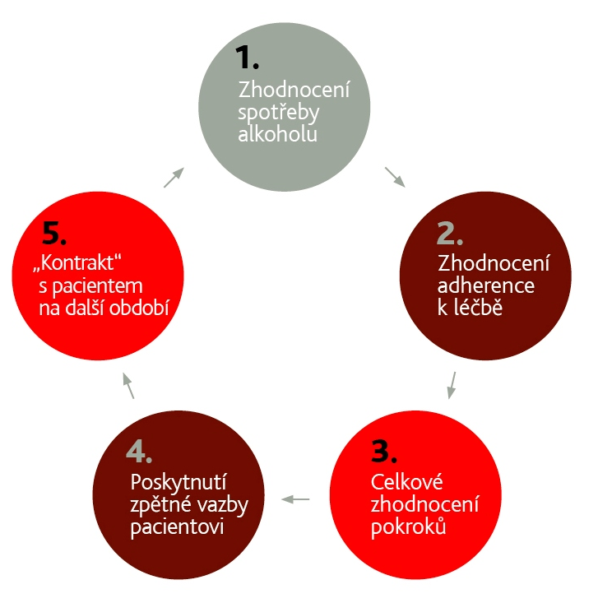
Základní algoritmus intervence

Slide 12
Vysoce rizikové pití
Spotřeba alkoholu
  Vysoce rizikové pití ( ♂ > 60 g alkoholu;
  ♀ > 40 g alkoholu) i po 2 týdnech úsilí o snížení
VÍNO
PIVO
DESTILÁT

Slide 13
1. Zhodnocení spotřeby alkoholu

Slide 14
Jako riziková je považována hranice 5 bodů u mužů a 4 bodů u žen.

Slide 15
2. Zhodnocení adherence k léčbě

Slide 16
A. Sledování spotřeby alkoholu
B. Zhodnocení adherence k léčbě

Slide 17
Klíčová je motivace a nastavení pacienta
A/ Transteoretický model
změny (Prochaska,
DiClemente).
B/ Kontraktování
jako jednoduchá
forma tvorby
Terapeutického
plánu + práce
s lékem
Dosažené změny
Akce (činnost)
Příprava
Udržování stavu
Kontemplace
Relaps (recidiva)
Prekontemplace

Slide 18
3. Zhodnocení pokroků

Slide 19
C. Celkové zhodnocení pokroků
Zdravotní aspekty
(subjektivní pocity, objektivní vyšetření)
Pracovní aspekty
(pracovní výkon, absence, zpětné vazby)
Rodina a přátelé
(pozitivní zpětné vazby, méně konfliktů, zlepšení sociálního fungování,… )
Práce s lékem a úspora prostředků při zlepšující se sebekontrole

Slide 20
D. Zpětná vazba pacientovi
Porovnání skutečné pacientovy konzumace alkoholu s jeho plánovanou konzumací
(kalendář spotřeby, versus plán), měsíčně
Porovnání skutečné pacientovy konzumace s kategoriemi konzumace podle WHO
(základní kritéria versus měsíční kalendář)
Rekontraktování s pacientem: terapeut/lékař jako svědek pacientova rozhodnutí a předsevzetí

Slide 21
Motivace a upevňování pozitivních kroků a další směřování léčby

Slide 22

mmiovsky@adiktologie.cz
www.adiktologie.cz
Děkuji za pozornost
strana 22

